Slide 1
Министерство науки и высшего образования Российской Федерации
ФЕДЕРАЛЬНОЕ ГОСУДАРСТВЕННОЕ БЮДЖЕТНОЕ
ОБРАЗОВАТЕЛЬНОЕ УЧРЕЖДЕНИЕ ВЫСШЕГО ОБРАЗОВАНИЯ «ОРЕНБУРГСКИЙ ГОСУДАРСТВЕННЫЙ УНИВЕРСИТЕТ»
Институт менеджмента, экономики и предпринимательства
Кафедра экономической теории, региональной и отраслевой экономики
Лекция по дисциплине «Контроллинг»
Экономическое содержание контроллинга и его принципы
Шлифер Е.В.
Оренбург 2025

Slide 2

Что такое контроллинг?

Slide 3
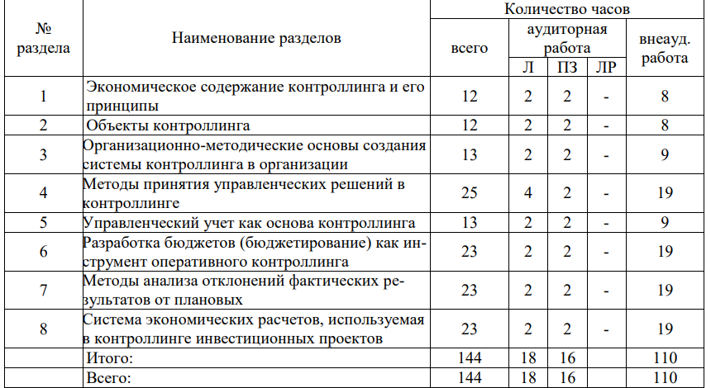
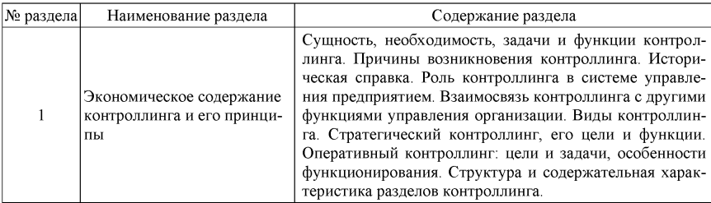

Slide 4
ПРОФЕССИОНАЛЬНЫЙ СТАНДАРТ
Экономист предприятия
Трудовая функция
3.1.1 Сбор, мониторинг и обработка данных для проведения расчетов экономических показателей организации
3.2.1. Планирование и прогнозирование экономической деятельности организации
4

Slide 5
Процесс изучения темы лекции направлен на формирование следующих результатов обучения:
ПК*-4 Способен собрать и обработать первичные данные, характеризующие хозяйственную деятельность экономических субъектов | Знать: проблемы, решаемые контроллерами в процессе формирования информации, необходимой для принятия управленческих решений; информационные потоки в организации в системе контроллинга; Уметь: интерпретировать результаты анализа финансовой, бухгалтерской и иной информации в системе контроллинга; Владеть: навыками использования результатов анализа финансовой, бухгалтерской и иной информации контроллинга, для характеристики деятельности экономических субъектов, для принятия управленческих решений и оценки их эффективности.
5

Slide 6
Цель лекции ‒ сформировать теоретические знания об экономическом содержании контроллинга и обозначить ориентиры для самостоятельной работой над темой
Задачи лекции:
приобрести необходимые и достаточные знания о содержании контроллинга, его целях и задачах;
сформировать целостное представление о системе контроллинга и его роли в управлении предприятием;
получить общее представление о стратегическом и оперативном контроллинге
6

Slide 7
Пререквизиты дисциплины согласно рабочей программе:
Б1.Д.Б.20 Менеджмент,
Б1.Д.В.2 Анализ финансовой отчетности,
Постреквизиты дисциплины:
Б2.П.В.П.2 Преддипломная практика
7

Slide 8
Список использованных источников
Контроллинг : учебник / A.M. Карминский, С.Г. Фалько, А.А. Жевага, Н.Ю. Иванова ; под ред. A.M. Карминского, С.Г. Фалько. — 3-е изд., перераб. — Москва : ФОРУМ : ИНФРА-М, 2022 — 336 с.
Контроллинг как инструмент управления предприятием / Н. Г. Данилочкина // Данилочкина Н. Г., М.: ЮНИТИ, 2001.
Хан Д., Планирование и контроль: концепция контроллинга /Пер. с нем. – М.: Финансы и статистика, 1997. – 800 с.
Бойкова, М. В. Контроллинг : учебник : [16+] / М. В. Бойкова, С. Я. Юсупова. – 3-е изд. – Москва : Дашков и К°, 2022. – 368 с.– ISBN 978-5-394-04760-2.
Плакидин, И. С. Исторические аспекты возникновения и развития концепции контроллинга в зарубежных странах / И. С. Плакидин // Финансы и кредит. – 2010. – № 20(404). – С. 65-74. – EDN LRINGT.
Шляго, Н. Н. Контроллинг. Теория и практика : учебник и практикум для вузов / Н. Н. Шляго. — Москва : Издательство Юрайт, 2024. — 197 с. — (Высшее образование). — ISBN 978-5-534-10870-5.
Тлехурай-Берзегова Л.Т., Бюллер Е.А., Бахова А.П. Функционирование системы контроллинга на предприятии: Ежемесячный международный научный журнал «Austria-science».- Австрия.- №11/2018
Контроллинг в бизнесе. Методологические и практические основы построения контроллинга в организациях / А.М. Карминский, Н.И. Оленев, А.Г. Примак, С.Г. Фалько. - 2-е изд. - М.: Финансы и статистика, 2002. -256 с.
8

Slide 9
Тема 1. Экономическое содержание контроллинга и его принципы
1. Сущность контроллинга и причины его возникновения
2. Структура и содержательная характеристика разделов контроллинга. Роль контроллинга в системе управления
3. Виды контроллинга. Стратегический и оперативный контроллинг : цели, задачи, инструменты.
9

Slide 10

1. Сущность контроллинга причины его возникновения
контроллинг
контроль
«to control» англ.- контролировать, управлять, держать под контролем, регулировать, сохранять, вершить
10

Slide 11





Историческая справка
Россия
Европа
с 1970 х годов
Великая депрессия
Конец XIX
США
1892 г
«Erbsen zählen»
XV век
Должность ««Controllour»
Двор английского короля
ШКОЛЫ КОНТРОЛЛИНГА
11

Slide 12
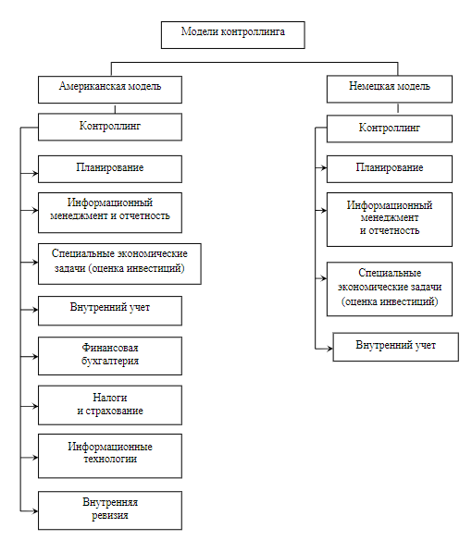
Отличительные особенности американской
и немецкой модели контроллинга

Slide 13
Причины появления контроллинга
Внешняя среда
Усложнение систем управления предприятием
Информационный бум
Общекультурное стремление к синтезу
13

Slide 14

КОНТРОЛЛИНГ - ЭТО
(ЗАРУБЕЖНЫЕ АВТОРЫ)
-руководящая концепция эффективного управления фирмой и обеспечение ее долгосрочного существования (Э. Майер)
-координация системы управления (Х.-Ю. Кюппер , 1990)
-функция в поддержку менеджмента ( Р.Герсне)
-управление прибылью ( П.Хорвард,2008)
-функция, организованная в поддержку руководства (П.Хорвард,2008)
-поддержка управления с помощью информации (Хофманн, 1971 г)
-система интегрированного информационного обеспечения планирования и контроля деятельности предприятия ( Д. Ханн,1997 )
Единственно правильного определения нет!
14

Slide 15
Характеристика концепций контроллинга во временном периоде
С ориентацией на координацию
С ориентацией на информационную систему
Ориентация на учет
1930-е г.
1970-80-е г.
1980-90-е г.
Романова М.М. - (Инструменты стратегического контроллинга на промышленных предприятиях) дисс. к. экон. наук,2008)
15

Slide 16

Составляющие контроллинга на предприятии
Философская
составляющая
Инструментальная составляющая
Потылицына, Е. А. Генезис понятия "контроллинг" / Е. А. Потылицына // Проблемы современной экономики. – 2011. – № 2(38). – С. 109-112. – EDN OJORHD.- УСТНО
16

Slide 17
Контроллинг - ориентированная на достижение целей интегрированная система информационно-аналитической и методической поддержки руководителей в процессе планирования, контроля, анализа и принятия управленческих решений по всем функциональным сферам деятельности предприятия
17

Slide 18
Основные постулаты современной философии контроллинга
приоритет рентабельности деятельности организации над ростом объемных показателей
мероприятия по обеспечению роста доходности не должны повышать допустимые для конкретных условий функционирования организации уровни рисков
18

Slide 19

Функции контроллинга
Координирующая
Измерительная
Информационная
Обратной связи
Обеспечения рациональности управленческого процесса
Какие еще функции контроллинга выделяют в экономической литературе?
19

Slide 20
Цель контроллинга является производной от целей предприятия.
Основная цель контроллинга – ориентация управленческого процесса на достижение целей, стоящих перед предприятием.
В сфере учета
В сфере планирования
ЗАДАЧИ КОНТРОЛЛИНГА
В сфере контроля
В сфере информ.- аналитического обеспечения
20

Slide 21
ВЫВОДЫ ПО 1 ВОПРОСУ
Контроллинг не является отдельной наукой, не имеет своих методов, а применяет уже известные методы и инструменты
Контроллинг зародился как запрос качественное управление
Контроллинг включает в себя философскую и инструментальную составляющую
21

Slide 22
Структура и содержательная характеристика разделов контроллинга. Роль контроллинга в системе управления
Как связаны управление и контроллинг?
22

Slide 23
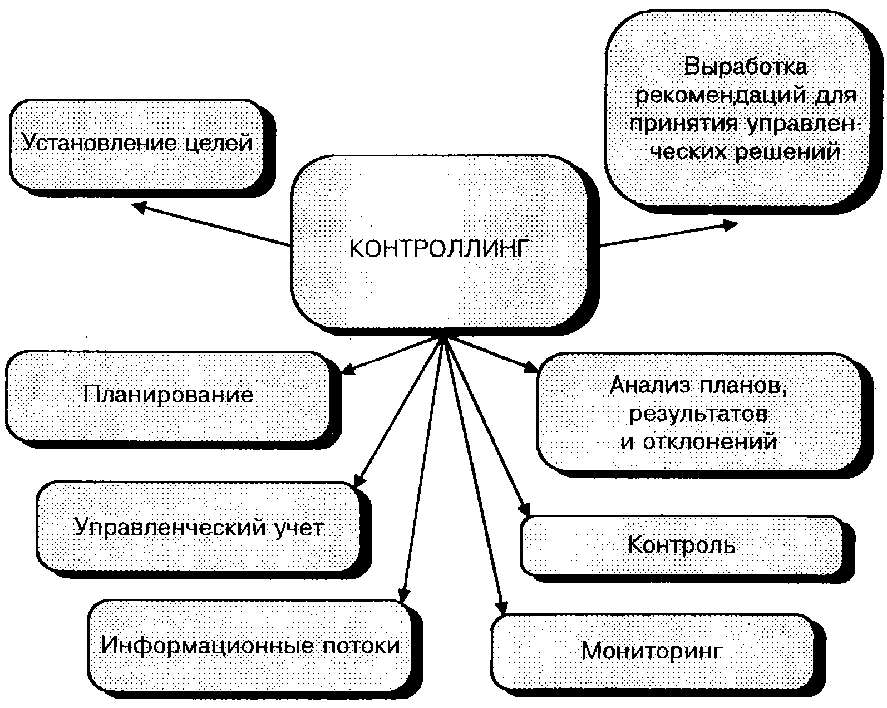
Структура контроллинга
Подумать над управленческой проблемой ( возможно, в рамках ВКР) и охарактеризовать роль контроллинга в решении проблемы
23

Slide 24
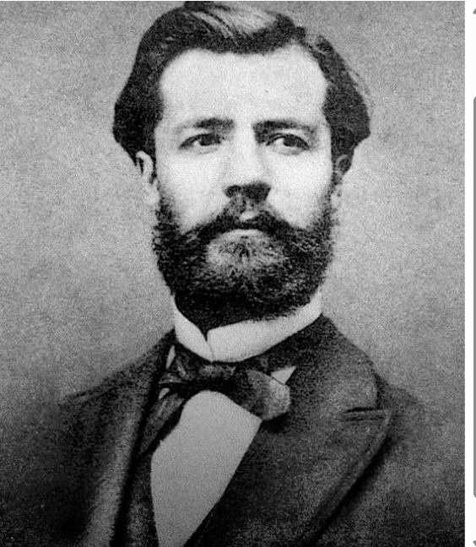
27.07.1841- 19.11.1925
24

Slide 25
УПРАВЛЯТЬ — значит предвидеть,
организовывать, распоряжаться, координировать и контролировать
25

Slide 26
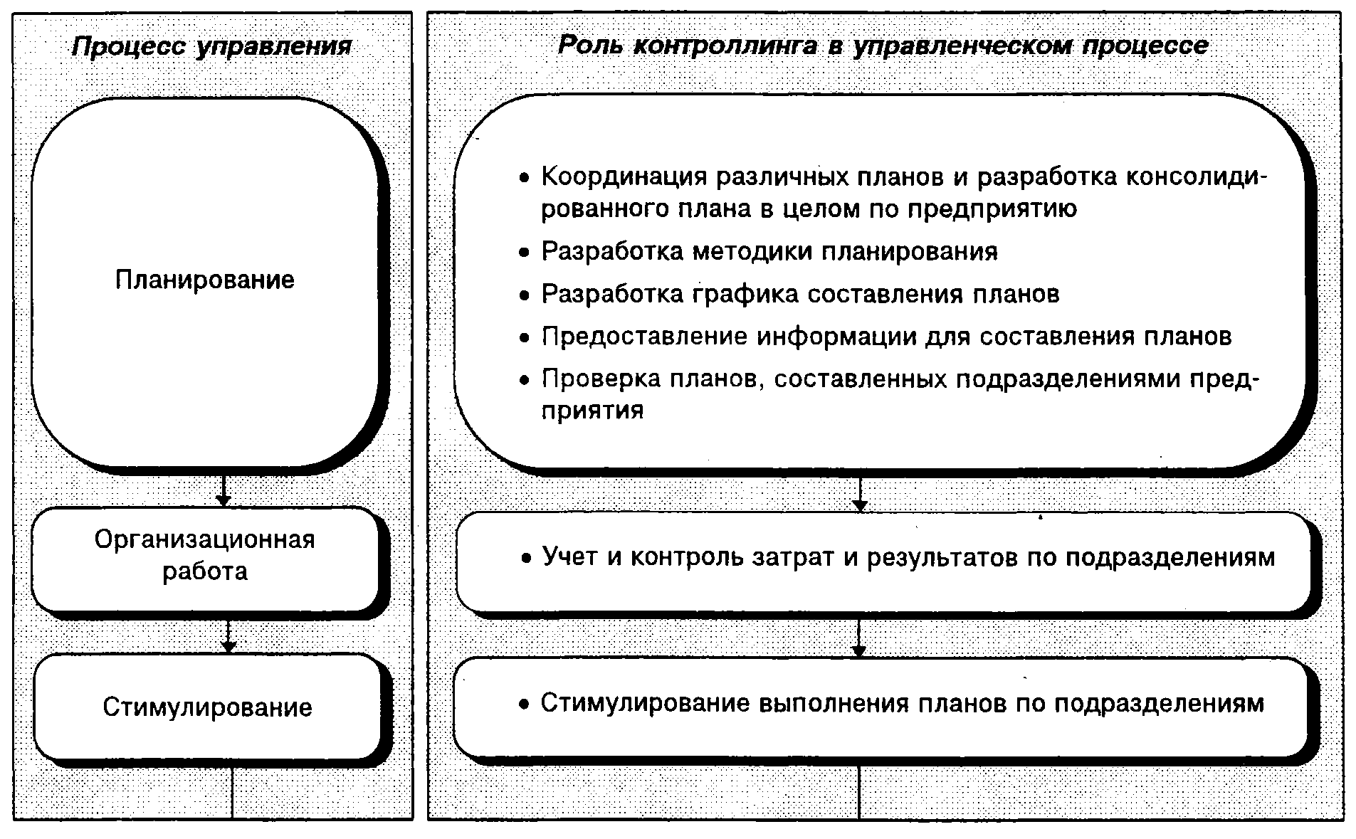
26

Slide 27
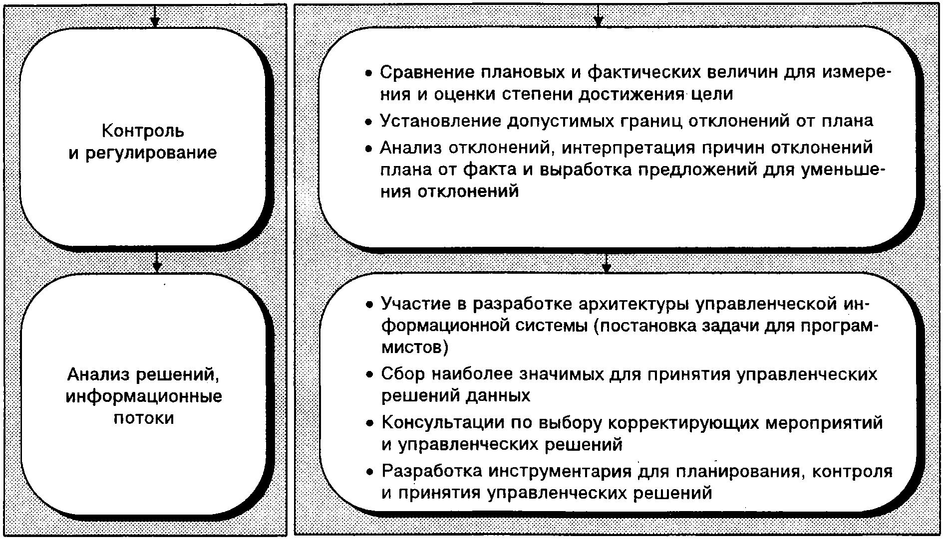
27

Slide 28
ВЫВОД по 2 вопросу
Контроллинг является необходимостью для всех функций управления предприятием
Контроллинг - навигатор в управлении предприятием, не заменяет управление, а выводит его на новый уровень
Имея прикладной характер, роль контроллинга лучше всего раскрывается при решении управленческих проблем
28

Slide 29

3. Виды контроллинга. Стратегический и оперативный контроллинг : цели, задачи, инструменты.
Стратегия
Тактика
Оперативный
29

Slide 30
Разграничение стратегического и оперативного контроллинга
Оперативный контроллинг
«Делать дело правильно»
Стратегический контроллинг
«Делать правильное дело»
Показатели
Временной горизонт
Стратегический контроллинг
Выработка целей, задач
Потенциалы успеха:
доля рынка
рост рынка
…..
Средне и
долгосрочный
Оперативный контроллинг
Способы достижения
целей и решений
задач
Результаты:
прибыль;
рентабельность
ликвидность
Краткосрочный
Диспозитивный контроллинг – «Что делать, если дело делается неправильно»
30

Slide 31

SWOT- анализ
PEST- анализ
Портфельный анализ
Управление качеством
Инструменты стратегического контроллинга
GAP-анализ
Конкурентный анализ ( Портер)
Прогнозирование
Анализ потенциала
Техника сценариев
Крива жизненного цикла
Баталов, Д. А. Методы и инструменты оперативного и стратегического контроллинга / Д. А. Баталов, М. С. Рыбянцева // Политематический сетевой электронный научный журнал Кубанского государственного аграрного университета. – 2011. – № 67. – С. 211-229. – EDN NEJCQF.
31

Slide 32
Анализ эффективности скидок
Анализ работающего капитала
ABC- анализ
XYZ- анализ
Инструменты оперативного контроллинга
Нормирование оборотных средств
Анализ «точки безубыточности»
Методы оценки эффективности инвестиций
Эффект финансового рычага
Оптимизация заказов сырья и готовой продукции
32
Какой инструмент м. применить в решении вашей управленческой проблемы?

Slide 33
Стратегический
Оперативный
Ориентирован на будущее
Смотрит в настоящее
Совпадают объекты планирования и контроля
Доминирует самоконтроль
Доминирует контроль со стороны
33

Slide 34
ВЫВОД по 3 вопросу
Стратегический контроллинг поддерживает стратегическое управление, оперативный- текущее, оперативное управление
Стратегический контроллинг ориентирован на потенциал, а оперативный контроллинг — на конкретный результат
Служба контроллинга выступает в качестве координатора между правлением и подразделениями предприятия при разработке стратегических и оперативных планов, а также осуществляет контроль их выполнения
34

Slide 35
КАКИЕ ПРИНЦИПЫ КОНТРОЛЛИНГА
МЫ
МОЖЕМ
ОПРЕДЕЛИТЬ?
35

Slide 36
Принципы контроллинга (4)
Объективность
Полнота отражения
Своевременность
Нейтральность
Осмотрительность
Периодичность
Непрерывность
Достоверность
Релевантность
Стратегического сознания
Денежный измеритель
Документирования
Сопоставимость
Экономической эффективности

